Slide 1


JUIN 2025
DDEC 44/ISFEC ATLANTIQUE
PROGRAMME 2025
CYCLE 1
Cathy NAJM
Mauricette BODIN
Le développement et la structuration du langage oral et écrit

Slide 2
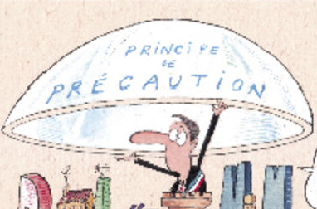
DDEC 44/ISFEC ATLANTIQUE
PROGRAMME 2025
CYCLE 1

Slide 3

Objectifs du webinaire
Sommaire
01.
02.
Introduction générale
Présentation du domaine français cycle 1
03.
04.
Mise en évidence des changements majeurs
05.
Quelques points didactiques

Slide 4

Objectifs
du webinaire
Pointer les continuités et les changements entre le programme 2021 et le programme 2025
Donner des repères pédagogiques

Slide 5


JUIN 2025
DDEC 44/ISFEC ATLANTIQUE
PROGRAMME 2025
CYCLE 1
Cathy NAJM
Mauricette BODIN

Slide 6

Mise en application
De nouveaux programmes de français et de mathématiques pour les élèves de maternelle :
- sont parus au BO n°41du 31/10/2024
- s'appliqueront
à la rentrée scolaire 2025.
Notes:
Bulletin officiel de l'éducation nationale

Slide 7
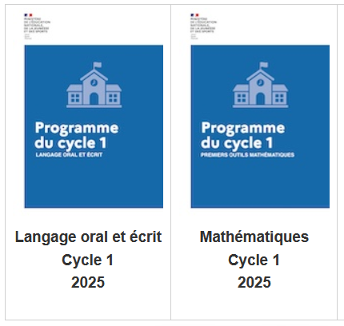
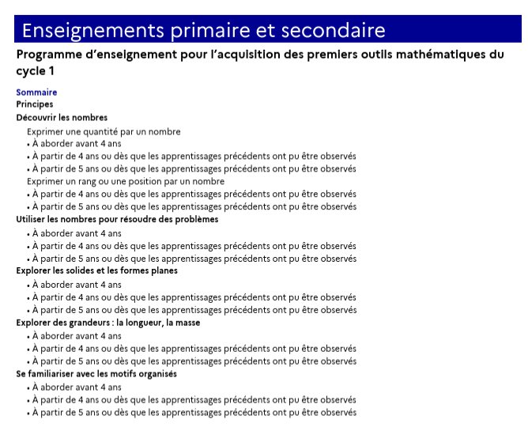
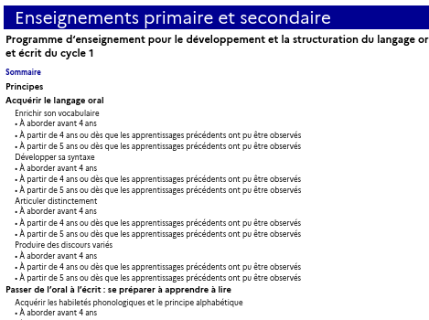
Changement d’intitulés
Deux domaines sont concernés et se nommeront désormais :
-Domaine 1 : le développement et la structuration du langage oral et écrit,
-Domaine 4 : l’acquisition des premiers outils mathématiques

Slide 8




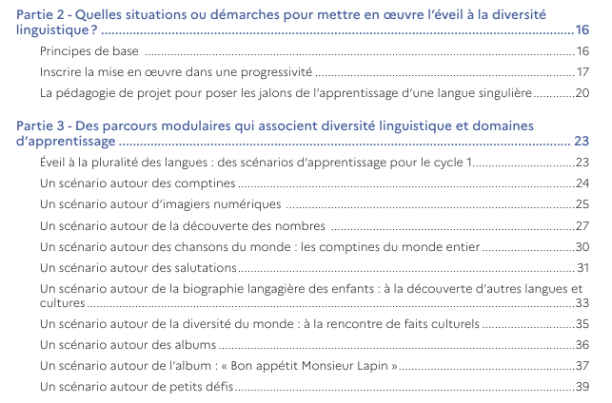
Continuité
Avec des contenus
et des préconisations conformes aux GUIDES

Slide 9
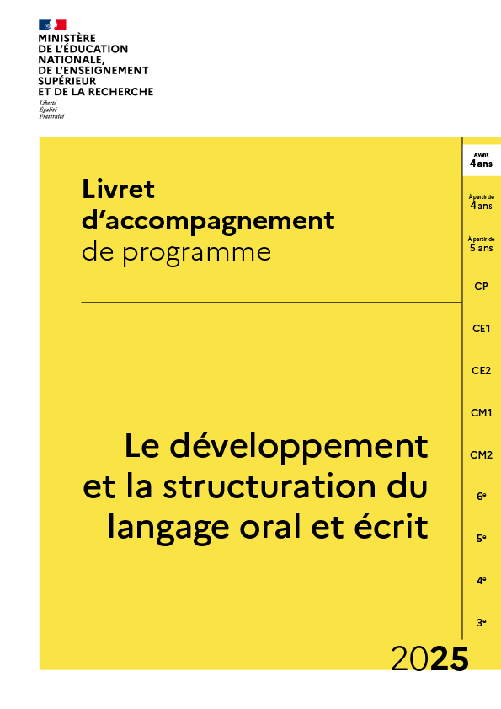
Nouvelles Ressources
Des livrets d'accompagnement
organisés par âge
- destinés à proposer des exemples de mise en œuvre du programme (séquences, activités, etc.).

Slide 10
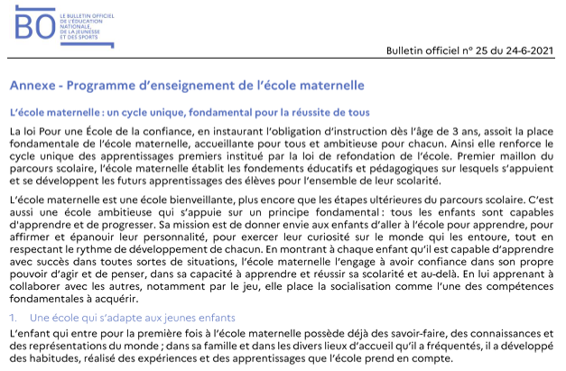
Continuité
Les programmes de 2021 perdurent pour les autres domaines d’apprentissage :
-domaine 2 : agir, s’exprimer, comprendre à travers l’activité physique,
-domaine 3 : agir, s’exprimer, comprendre à travers les activités artistiques,
-domaine 5 : explorer le monde
Les objectifs visés, les éléments de progressivité
et les attendus demeurent pour ces 3 domaines.

Slide 11

Continuité
PHILOSOPHIE
Une école qui s’adapte aux enfants
Une école qui pratique une évaluation positive
Une école qui accueille les enfants et leurs parents dans un respect mutuel
Une école qui accompagne les transitions vécues par l’enfant
Une école tient compte du développement de l’enfant
Notes:
Toute l’introduction générale est toujours applicable
Une école qui s’adapte aux jeunes enfants, une école qui accueille les enfants et les parents dans un respect mutuel, une école qui accompagne les transitions, une école qui tient compte du développement de l’enfant, une école qui pratique une évaluation positive
Une école qui organise des modalités d’apprentissage spécifiques
Une école où les enfants vont apprendre ensemble et vivre ensemble

Slide 12
Continuité
Découverte
structuration
Entrainement
automatisation
Apprendre au cycle 1
En jouant
En réfléchissant en résolvant des problèmes
En s’exerçant
En se remémorant et en mémorisant
automatisation
Découverte
entrainement
PHILOSOPHIE
Entrai-
nement

Slide 13
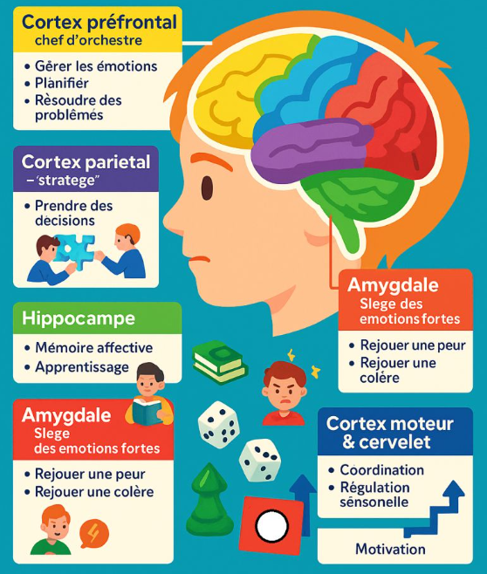
Importance
du jeu
dans le développement
de l’enfant
Notes:
Ce n’est pas le sujet de ce webinaire mais nous vous proposons ces visuels pour que vous puissiez les utiliser en réunion de parents si vous en avez besoin
Le jeu c’est du sérieux !
🧠🎲 Que fait le cerveau de l’enfant quand il joue en ludothérapie ?
🧠 💥 Il ne fait pas que jouer… Il travaille (intensément, même !).
Pendant une séance de ludothérapie, l’enfant mobilise de nombreuses zones cérébrales. Bien au-delà du simple plaisir, le jeu est une activité neurodéveloppementale à part entière.
Petit tour (non exhaustif) des zones qui s'activent pendant que l’enfant mime, construit, fait semblant, négocie ou invente :
🔸 Cortex préfrontal – Le chef d’orchestre du cerveau. Il gère les émotions, planifie, résout des problèmes, favorise le contrôle de soi. Quand un enfant structure un jeu de rôle ou gère une frustration dans une partie, c’est lui qui pilote.
🔸 Cortex pariétal – Pour se repérer, voir, entendre, toucher, comprendre l’espace en 3D… C’est lui qui entre en jeu dans les puzzles, les jeux de construction ou les problèmes spatiaux.
🔸 Cortex cingulaire – Situé au centre du cerveau, c’est le "stratège". Il aide à prendre des décisions, à anticiper les actions, à se souvenir de ce qui a fonctionné ou non lors des parties précédentes. Très sollicité quand l’enfant fait des choix tactiques dans le jeu.
🔸 Hippocampe – La mémoire affective et l’apprentissage. Le jeu répétitif ou symbolique aide l’enfant à intégrer des expériences vécues ou imaginées.
🔸 Amygdale – Le siège des émotions fortes. Quand l’enfant « rejoue » une peur, une injustice ou une colère dans le cadre symbolique d’un jeu, c’est l’amygdale qui est en action — pour mieux apaiser ensuite.
🔸 Cortex moteur & cervelet – Chaque manipulation, chaque mouvement corporel active ces zones : coordination, régulation sensorielle, motricité fine… Une belle façon de "bouger pour penser".
🔸 Système de récompense (noyau accumbens & co.) – Chaque moment de plaisir dans le jeu libère de la dopamine : motivation, engagement, estime de soi… Le circuit du plaisir est notre meilleur allié thérapeutique.
💡 Conclusion ?
Le jeu, c’est du sérieux. Et en ludothérapie, c’est même une forme de soin hautement sophistiquée pour le cerveau.
Alors quand un enfant "fait semblant", son cerveau, lui, se reconstruit, se connecte, s’épanouit.

Slide 14
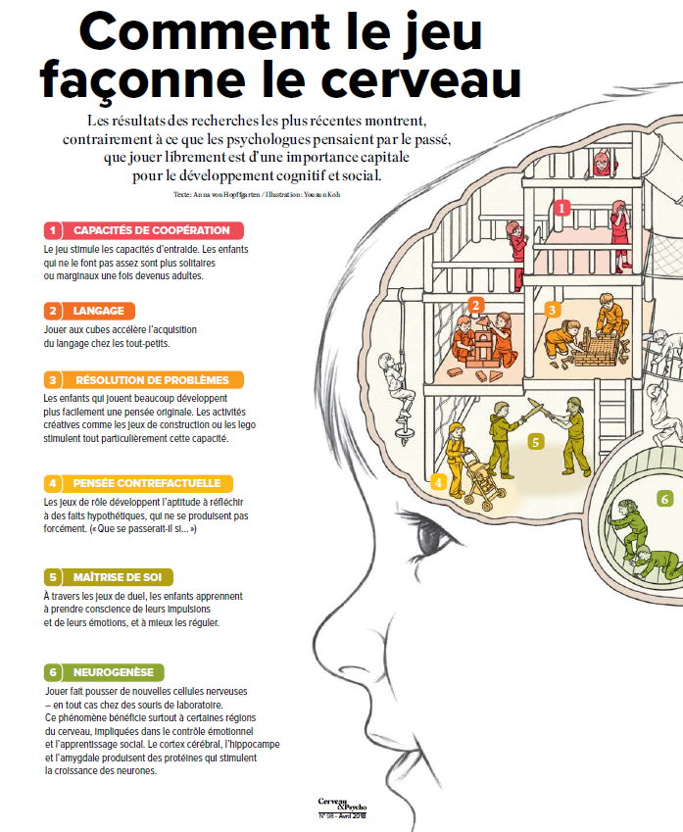
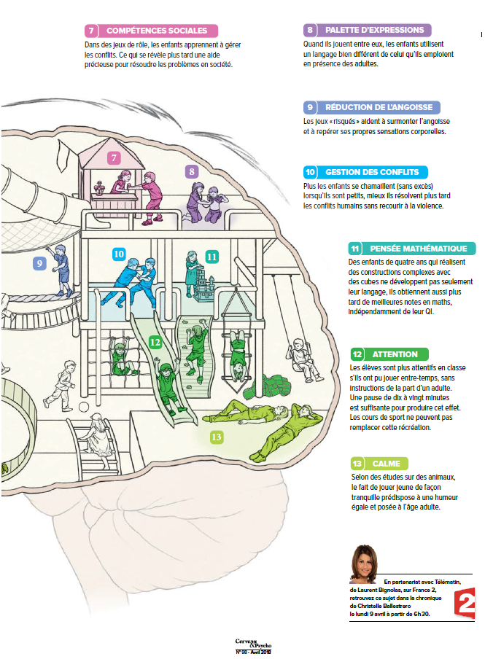
Importance
du jeu libre
dans les
apprentis-
sages

Slide 15


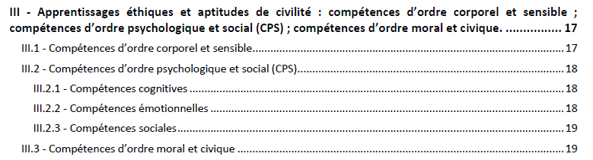
Changement :
Nouveau
Socle commun
Applicable en maternelle
Rentrée 2026
Notes:
Adopté en avril 2025, le nouveau projet de socle commun de connaissances, de compétences et de culture redéfinit les bases de la scolarité obligatoire en France. Il vise à garantir à chaque élève une culture générale partagée, l’égalité des chances et une ouverture sur le monde contemporain. Organisé en sept parties, il met l’accent sur douze éléments de culture commune, les compétences disciplinaires, psychosociales et civiques, ainsi que les apprentissages fondamentaux en français, mathématiques et autres disciplines. Ce socle renforce la cohérence des enseignements, prépare à la citoyenneté et à l’orientation, et s’articule avec les valeurs républicaines.
Voici une infographie pour y voir plus clair dans la version 2025 du socle commun.
Le texte est dense, parfois redondant, mais il permet de mieux cerner les grands objectifs de la scolarité obligatoire et la place de chaque discipline dans la construction d’une culture commune.
Une manière de prendre un peu de recul sur ce cadre de référence qui structure, en principe, tout le parcours des élèves, de la maternelle au collège.

Slide 16



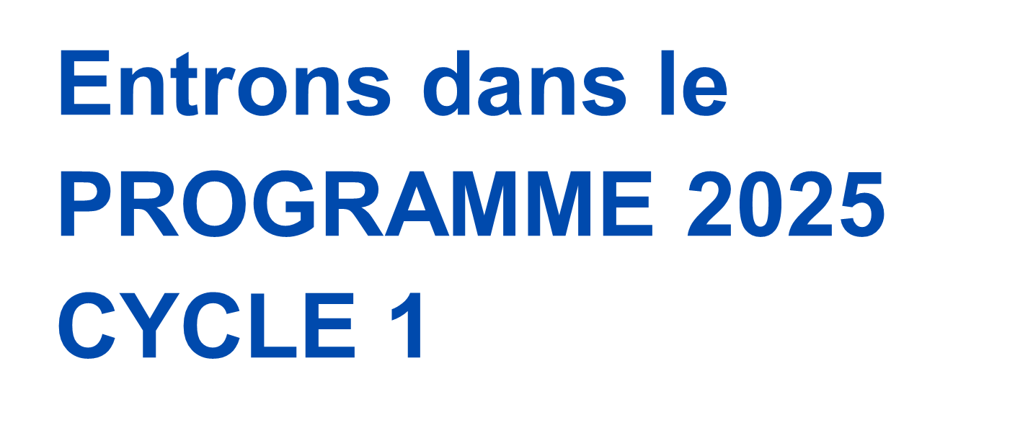
JUIN 2025
DDEC 44/ISFEC ATLANTIQUE
Développement et structuration du langage oral et écrit
Cathy NAJM
Mauricette BODIN

Slide 17
Développement et structuration du langage oral et écrit
Organisation de ce domaine
Principes
Présentation sommaire de repères généraux
Présentation des sous-domaines avec des objectifs d’apprentissage
À aborder avant 4 ans
A partir de 4 ans ou dès que les apprentissages précédents ont pu être observés
A partir de 5 ans ou dès que les apprentissages précédents ont pu être observés

Slide 18
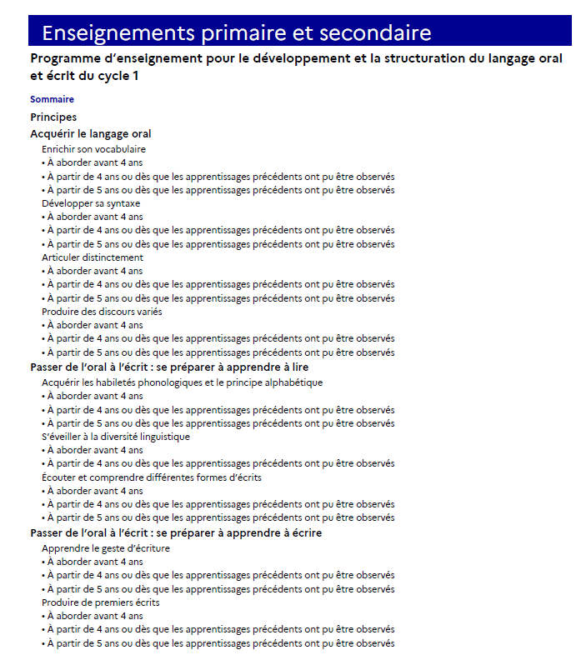
Sommaire du domaine
3 sous-domaines :
Se préparer à apprendre à LIRE
Se préparer à apprendre à ÉCRIRE
Acquérir le langage ORAL

Slide 19

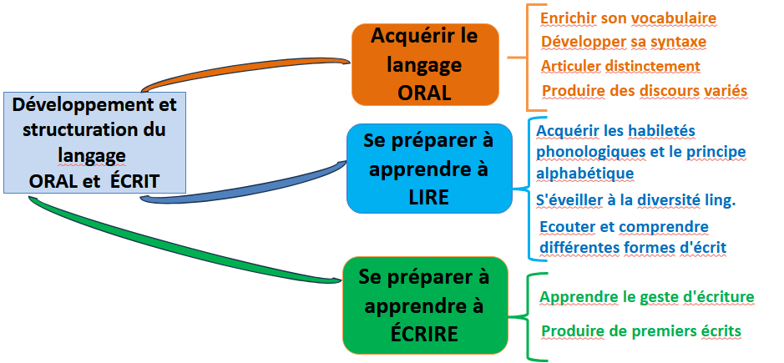



Oser entrer en communication
Enrichir le vocabulaire
Comprendre et apprendre
LANGAGE
ORAL
Acquérir et développer la syntaxe
Echanger et réfléchir avec les autres
Commencer à réfléchir sur la langue et acquérir une conscience phonologique
Acquérir et développer une conscience phonologique
MOBILISER LE LANGAGE DANS TOUTES SES DIMENSIONS
LANGAGE
ECRIT
Ecouter de l'écrit et comprendre
Eveiller à la diversité linguistique
Découvrir la fonction de l'écrit
Commencer à produire des écrits ...
Découvrir le principe alphabétique
Commencer à écrire tout seul
Thématiques
Sous-domaines
2025
domaine
Sous-Thématiques

Slide 20


Principes
MISSION :
Permettre une première scolarisation réussie en développant le plaisir d’apprendre et l’acquisition de nouveaux savoirs et savoir-être
MISSION
Donner envie aux enfants d’aller à l’école pour apprendre, affirmer et épanouir leur personnalité
pour bien exercer leur curiosité sur le monde qui les entoure, tout en respectant le rythme de développement de chacun
2021
2025

Slide 21



Principes généraux
Créer les conditions d’accueil dans un environnement serein et rassurant
CADRE
A METTRE EN PLACE
Mettre l’enfant en confiance pour qu’il poursuive l’acquisition des savoirs fondamentaux
Prendre en compte le développement de l’enfant

Slide 22

Développement et structuration du langage oral et écrit
Principes de ce domaine
Ecole maternelle
Ecole de l’épanouissement et des apprentissages initiaux
Un cadre essentiel pour acquérir le langage
Participe à établir les fondements éducatifs et pédagogiques à partir desquels se développent les apprentissages des élèves
L’apprentissage du français langue de scolarisation est essentiel à la réussite personnelle et scolaire des élèves
transversalité
Notes:
Réaffirmation de l’importance de ce domaine qui est transversal pour le développement de l’enfant
Tout comme l’ensemble des domaines du cycle 1, l’enseignement pour le développement et la structuration du langage oral et écrit participe à établir les fondements éducatifs et pédagogiques à partir desquels se développent les apprentissages des élèves tout au long de leur scolarité. L’école maternelle a pour mission de permettre une première scolarisation réussie en développant le plaisir d’apprendre et l’acquisition de nouveaux savoirs et savoir-être. Elle doit créer les conditions d’un accueil dans un environnement serein et rassurant en prenant en compte le développement de chaque enfant, afin que chaque élève soit en capacité de poursuivre en confiance l’acquisition des savoirs fondamentaux dont il profitera au cours préparatoire et tout au long de sa scolarité. L’apprentissage du français, langue de scolarisation, est essentiel à la réussite personnelle et scolaire des élèves.
Toutes les activités vécues et proposées aux enfant à l’école maternelle permettent de développer et de structurer le langage : la motiricité, les activités aritistiques, un jeu math, jeu structuré accompagné par le professeur sont des situations propres à comprendre et à produire du langagen à l’enrichir, à le structurer et à le réemployer

Slide 23


Principes
L’école maternelle est ambitieuse pour chaque élève
Le PE s’appuie sur les fonctions cognitives, attention, mémorisation, motivation dans des situations d’apprentissage
Les capacités cérébrales des enfants leur permettent d’apprendre vite et beaucoup.

Slide 24

Principes : une continuité
Réaffirmation de l'objectif 1er de l'école maternelle :
la compréhension et l'usage d'une langue française
de plus en plus élaborée
=> en lien avec les contenus
et les préconisations des GUIDES

Slide 25
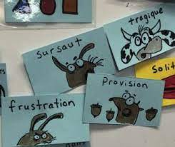

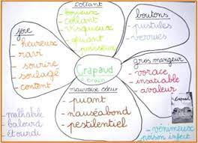
Une priorité : l'acquisition du VOCABULAIRE
et de la SYNTAXE
Un enseignement explicite, progressif et structuré
Au moins 2500 mots en fin de GS
Notes:
L’enseignement du vocabulaire est prioritaire à l’école maternelle. Une bonne connaissance lexicale permet de mieux comprrendre et de mieux s’exprimer. Une maitrise suffisante de la langue repose sur l’usage d’au moins 2500 mots en fin de GS
L’enseignement du vocabulaire doit donc être explicite, progressif et structuré

Slide 26
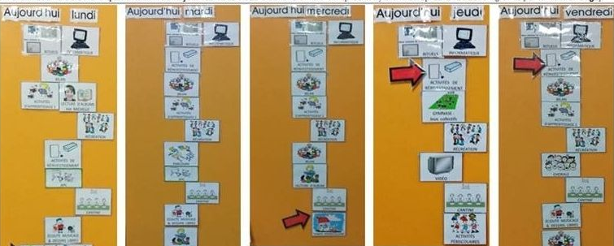
Enjeu essentiel : l’organisation de l’emploi du temps
Respecter les rythmes de l’enfant
Organiser des temps d’apprentissage réguliers, récurrents pour favoriser l'intégration des savoirs
Notes:
Les activités de pratique spontanée sont importantes mais ne suffisent pas même celles encadrés. Pour développer le langage il faut dispenser un enseignement structuré où le PE favorise quotidiennement par des explications claires, des démonstrations et une pratique guidée, un engagement actif des élèves et une compréhension explicite des objectifs d’apprentissage cf : 2021 comprendre le fonctionnement de l’école
l’organisation de l’emploi du temps des élèves, en cohérence avec les rythmes de l’enfant, est un enjeu essentiel qui est pensé et adapté par le professeur dès la petite section. La régularité, la récurrence et la cadence de certaines activités, notamment celles qui permettent le réemploi des mots et des tournures enseignés, sont nécessaires afin d’ancrer, à long terme, des savoir-être et des savoir-faire essentiels à la réussite des élèves.

Slide 27


Principes
Evaluation des acquis par observation active
Pratique d’un enseignement différencié
Instauration de pratique pédagogique adaptée et variée
Notes:
Dans les principes du nouveau programme,
Il est recommandé de ne pas travailler exclusivement en ateliers mais d’alterner des moments en petits groupes, en demi-groupe, en classe entière pour favoriser aussi des temps d’impregration et pour varier les approches pédagogiques

Slide 28

Posture modélisante de l’enseignant :
Le PE fournit des modèles langagiers adaptés et variés
Il introduit et répète des mots et expressions en contexte
Il reformule ; il fait reformuler
Notes:
Acquérir le langage oral
Passer de l’oral à l’écrit : se préparer à apprendre à lire
Passer de l’oral à l’écrit ; se préparer à apprendre à érire

Slide 29

JUIN 2025
DDEC 44/ISFEC ATLANTIQUE
Développement et structuration du langage oral et écrit
Entrons dans le PROGRAMME 2025
CYCLE 1
Cathy NAJM
Mauricette BODIN

Slide 30
La structuration d'ensemble
Sous-domaines
"Thématiques"
Enrichir son vocabulaire
domaine
Acquérir le langage ORAL
Développer sa syntaxe
Articuler distinctement
Produire des discours variés
Développement et structuration du langage
ORAL et ÉCRIT
Acquérir les habiletés phonologiques et le principe alphabétique
Se préparer à apprendre à LIRE
S'éveiller à la diversité ling.
Ecouter et comprendre différentes formes d'écrit
/ initier ... une 1ère culture littéraire
Se préparer à apprendre à ÉCRIRE
Apprendre le geste d'écriture
Produire de premiers écrits

Slide 31
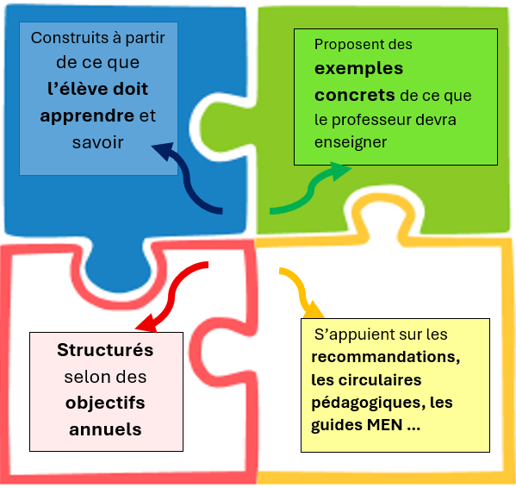
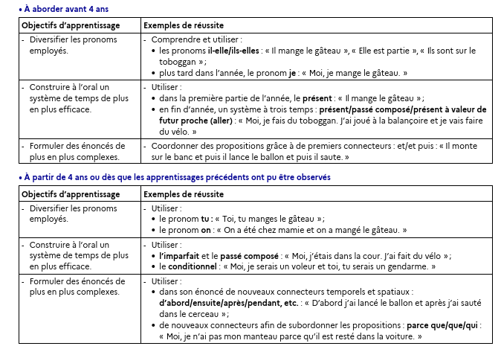





Caractéristiques générales
2025

Slide 32



Acquérir le langage oral
Sous-domaine
"Un enseignement explicite dans des temps d'apprentissage spécifique"
Comprendre, mémoriser, réemployer les mots des corpus enseignés
Corpus de mots
précisés et quantifiés
Enrichir son vocabulaire
Organiser les mots en catégorie et en réseaux
Rappel : "de multiples emplois dans des contextes variés" (2021)

Slide 33

Enseignement explicite vs Enseigner explicitement
Consacrer un temps suffisant aux répétitions, aux verbalisations qui guident l’action, à l’explication collective des conditions de réussite des tâches, parce que « réussir n’est pas comprendre » (S Cèbe et P. Picard)
« Réussir pour comprendre : le rôle des pratiques d’enseignement dans le développement des compétences requises à et par l’école », Article paru en 2009 dans la revue du GFEN « Dialogue » n°134
https://www.reseau-canope.fr/fileadmin/user_upload/Projets/conseil_scientifique_education_nationale/CSEN_Synthese_enseignement-explicite_juin2022.pdf

Slide 34



Les 4 étapes essentielles de l'enseignement du vocabulaire
Apporter de nouveaux mots dans tous les domaines
Structurer le lexique pour percevoir les liens sémantiques et morphologiques que les mots entretiennent entre eux
L'enseignant évalue, chaque mois et chaque période, que les mots enseignés sont bien mémorisés par les élèves
Faire mémoriser par des activités dédiées
Réutiliser le vocabulaire appris dans les activités orales (scénarios sociaux dans les espaces jeux, dictées à l'adulte, narrations d'albums...)

Slide 35

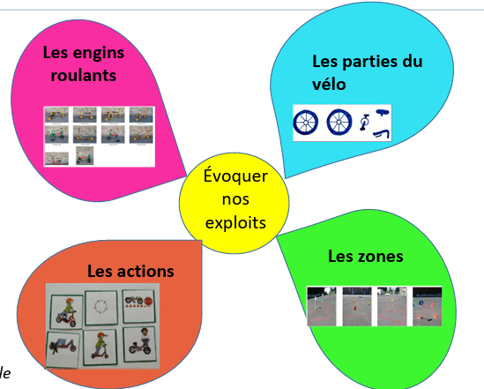


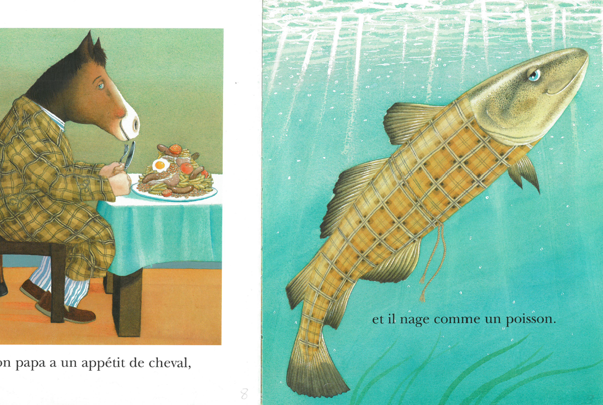

Acquérir le langage oral
Les "Thématiques"
Enrichir son vocabulaire

Slide 36
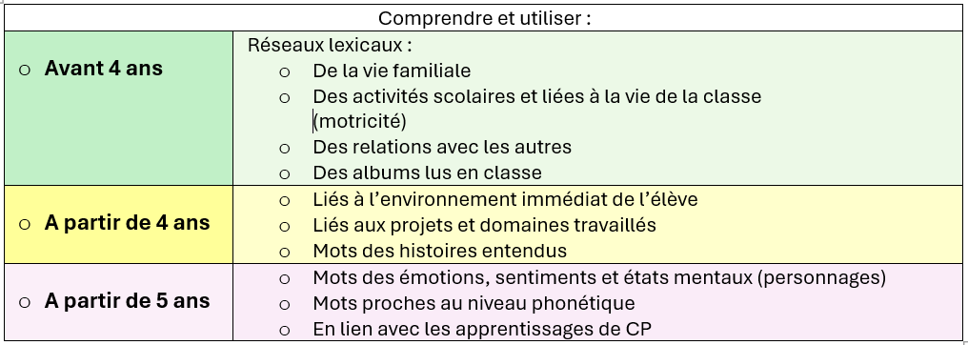
Acquérir le langage oral
Les "Thématiques" :
Enrichir son vocabulaire
2 corpus par période
2 corpus / période
3 corpus/ période

Slide 37
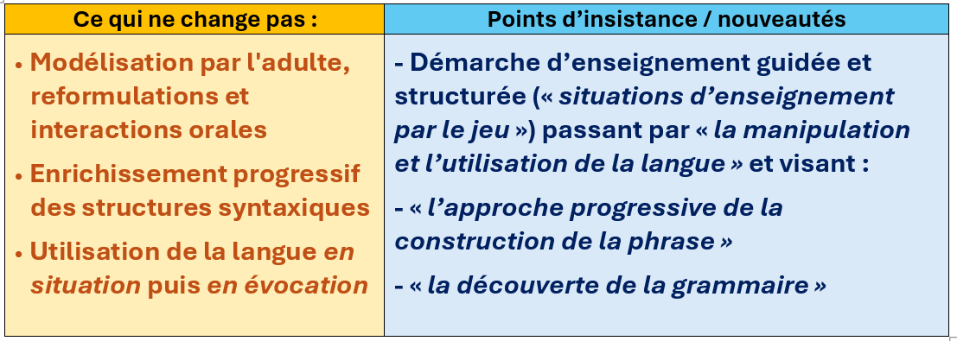
Acquérir le langage oral
Les "Thématiques"
Rappel : "Un apprentissage en contexte" (2025)
"La syntaxe s'acquiert conjointement avec la construction du lexique" (2021)
Développer la syntaxe

Slide 38
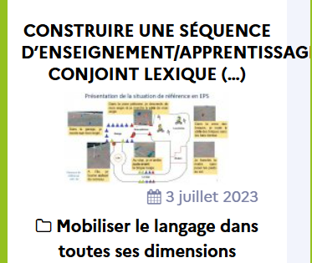
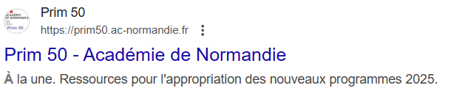
Acquérir le langage oral
Les "Thématiques"
Rappel : "Un apprentissage en contexte" (2025)
"La syntaxe s'acquiert conjointement avec la construction du lexique" (2021)
Développer la syntaxe
Suggestion de ressources :

Slide 39
Acquérir le langage oral
Les "Thématiques"
OBJECTIFS d'APPRENTISSAGE
Diversifier les pronoms employés
… au sein d'un enseignement explicite
Construire le système de temps
Développer la syntaxe
Formuler des énoncés de plus en plus complexes

Slide 40

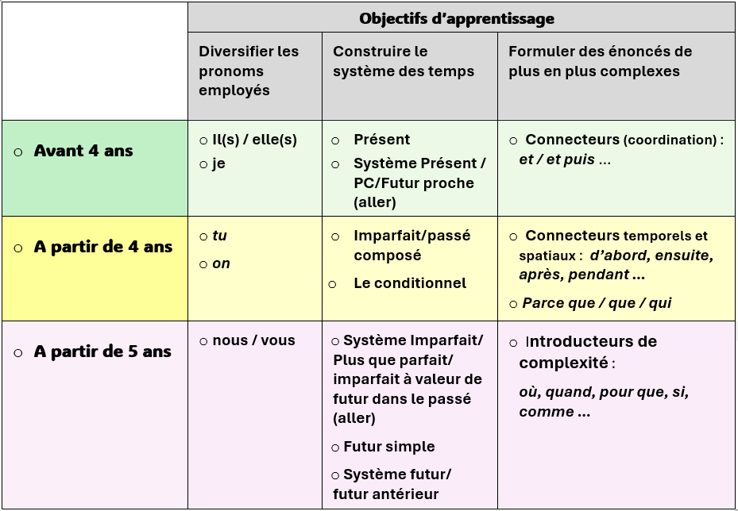
Les "Thématiques"
Acquérir le langage oral
Déveloper la syntaxe

Slide 41


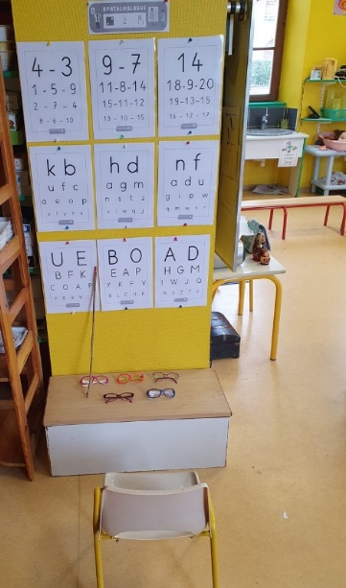
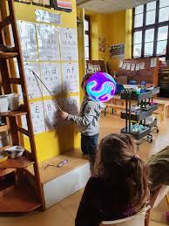
PRATIQUE INNOVANTE AU CYCLE 1
FORMATION FORMIRIS
UNE DEMARCHE POUR DEVELOPPER LE LEXIQUE ET LA SYNTAXE
à travers des espaces jeux d’imitation
Faire évoluer les interactions langagières des élèves par l’utilisation d’un vocabulaire précis et par la construction de phrases de plus en plus élaborées, grâce à des scénarios proposés dans des espaces jeux d’imitation

Slide 42
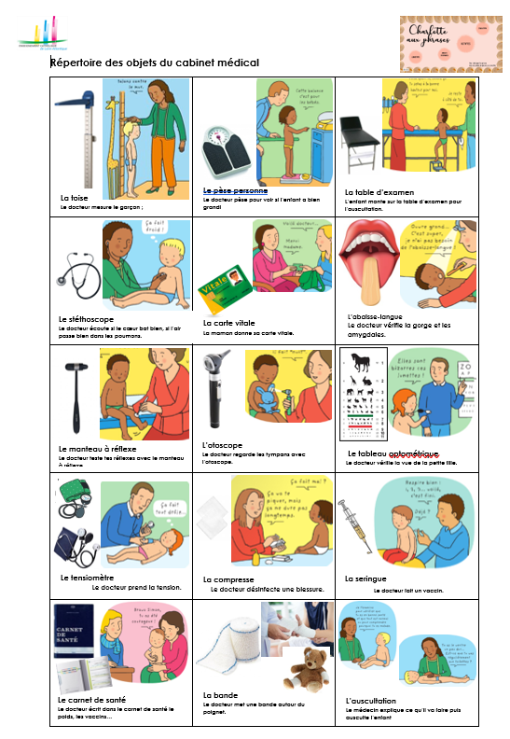
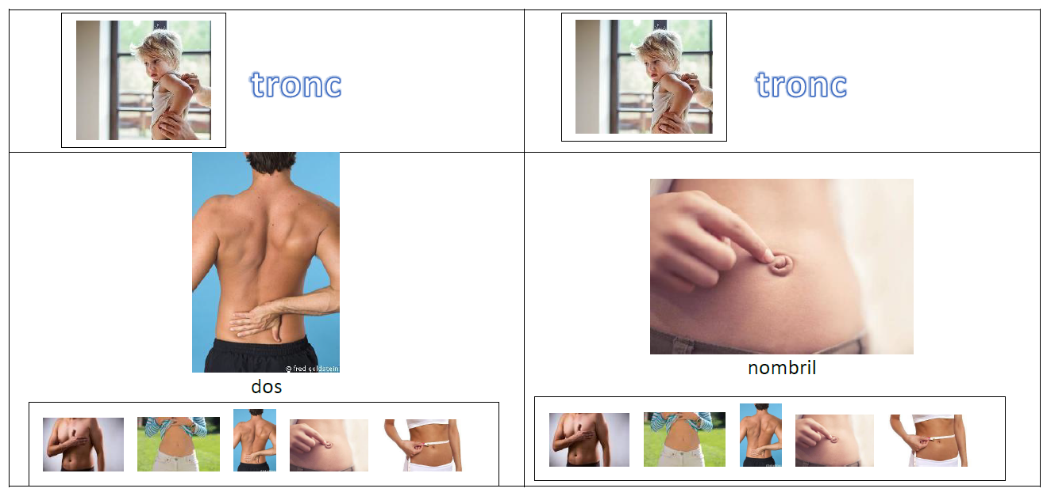
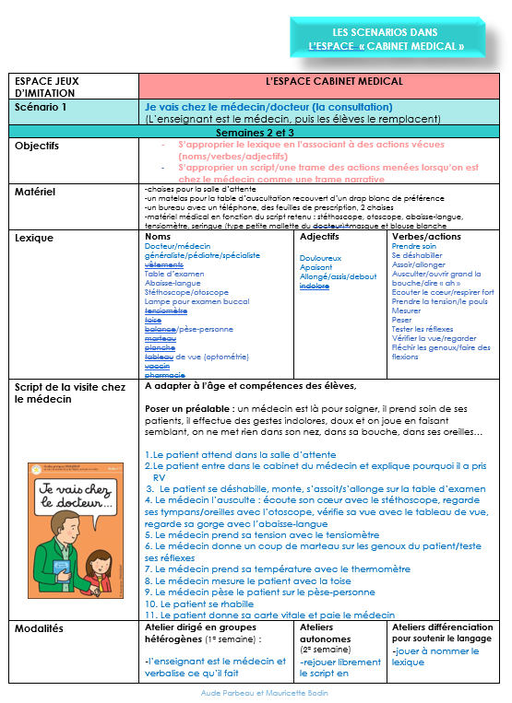
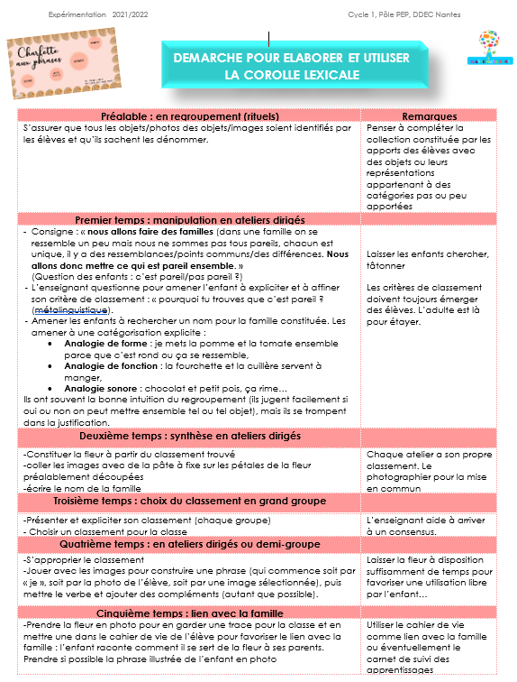
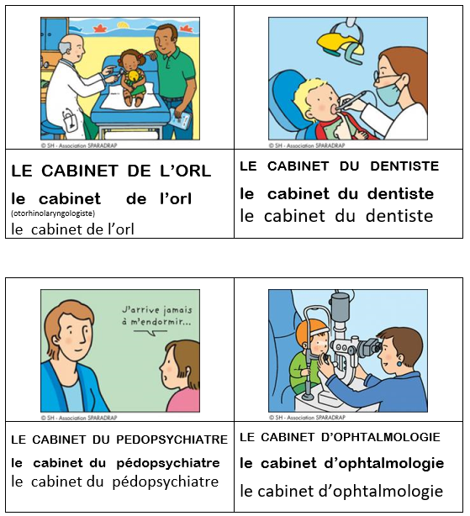
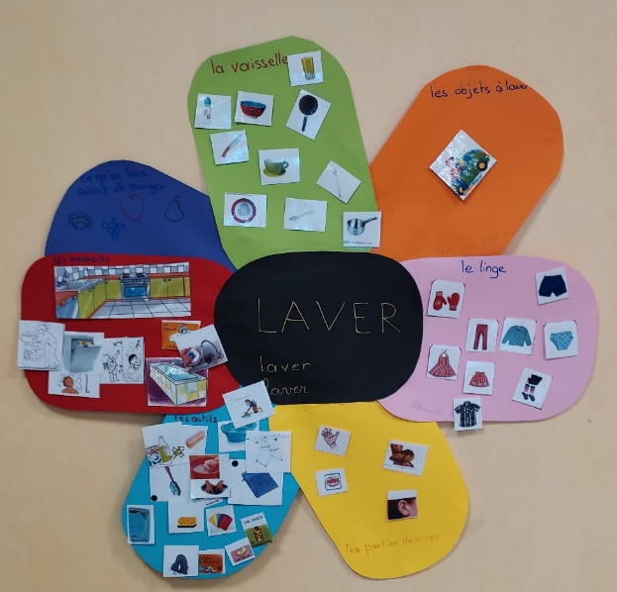
Mettre en place un nouvel espace
Créer des outils : jeux, imagiers…
Mettre en place des rituels
Jouer un script
Elaborer une corolle syntaxique

Slide 43

Acquérir le langage oral
Les "Thématiques"
2021
Commencer à réfléchir sur la langue et acquérir une conscience phonologique
Articuler distinctement
Intégrée au sous-domaine de l'ORAL car "une bonne prononciation" = un prédicteur pour acquérir la CONSCIENCE PHONOLOGIQUE et le PRINCIPE ALPHABÉTIQUE

Slide 44
Acquérir le langage oral
Les "Thématiques"
2021
Commencer à réfléchir sur la langue et acquérir une conscience phonologique
Articuler distinctement
Intégrée au sous-domaine de l'ORAL car "une bonne prononciation" = un prédicteur pour acquérir la CONSCIENCE PHONOLOGIQUE et le PRINCIPE ALPHABÉTIQUE

Slide 45
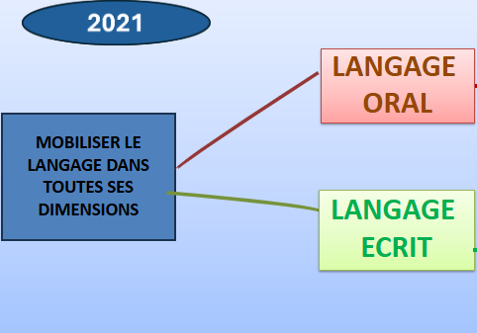


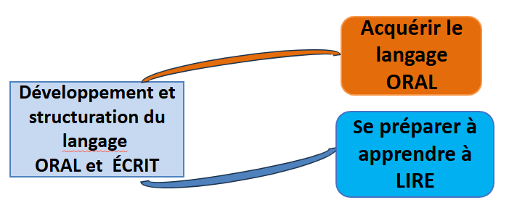

Commencer à réfléchir sur la langue et acquérir une conscience phonologique
Acquérir et développer une conscience phonologique
Découvrir le principe alphabétique
Articuler distinctement
"Une bonne prononciation"
2025
"Un prédicteur pour acquérir la CONSCIENCE PHONOLOGIQUE et le PRINCIPE ALPHABÉTIQUE"
Acquérir les habiletés phonologiques et le principe alphabétique

Slide 46
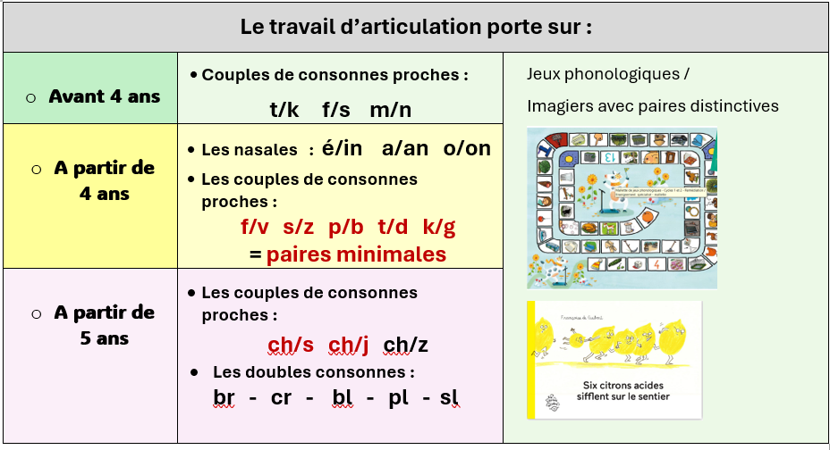
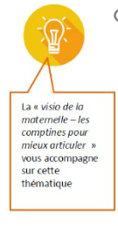

Les "Thématiques" :
Acquérir le langage oral
Articuler distinctement
Une progression précise
Béatrice Pothier

Slide 47

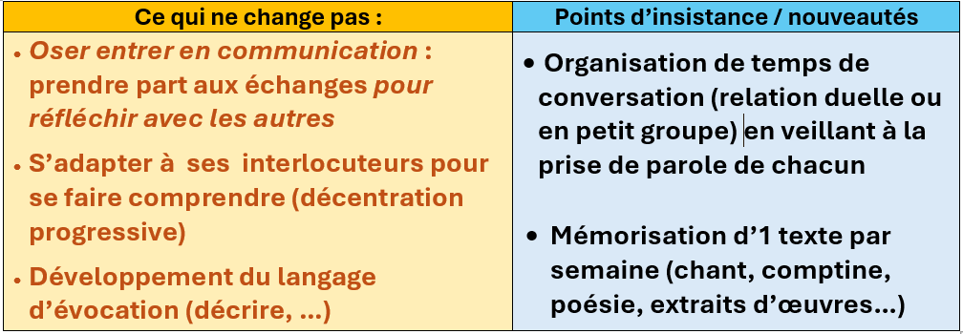
Acquérir le langage oral
Les "Thématiques"
Produire des discours variés

Slide 48
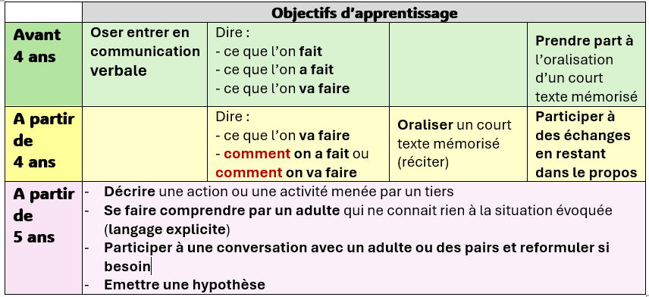

Acquérir le langage oral
Les "Thématiques"
Produire des discours variés
Dév. la syntaxe

Slide 49

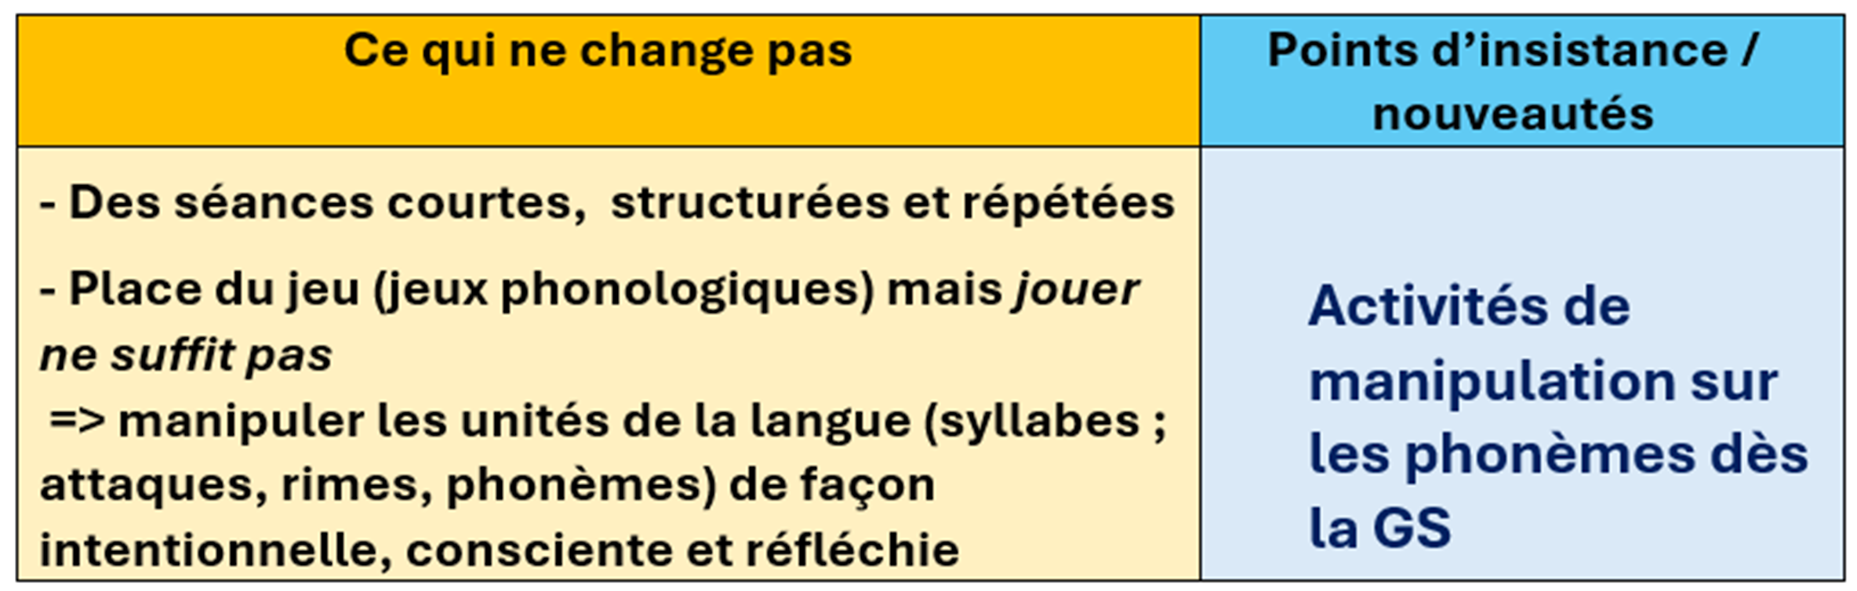

Se préparer à apprendre à lire
Les sous-domaines : Passer de l'oral à l'écrit :
Acquérir les habiletés phonologiques
et le principe alphabétique
Finalité explicite
Acquérir les habiletés phonologiques ...

Slide 50

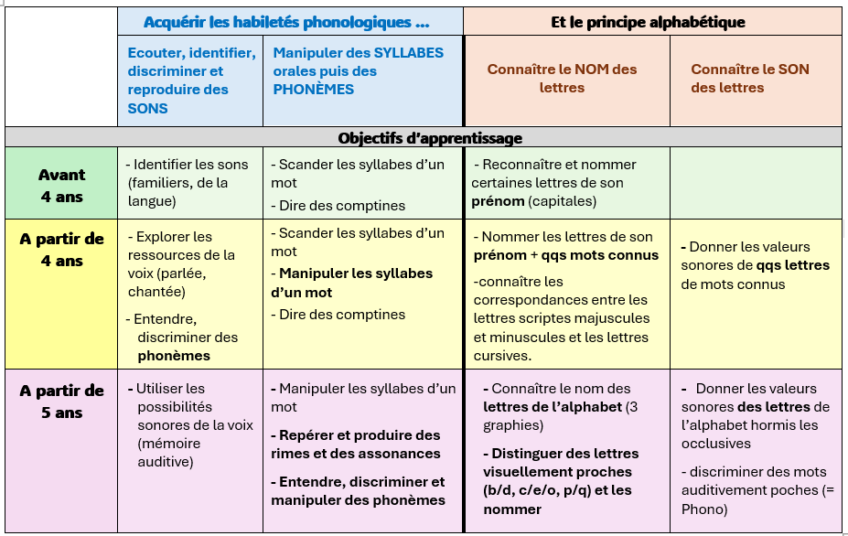
Se préparer à apprendre à lire
Les "thématiques"
Passer de l'oral à l'écrit
Sous-Thématiques
Acquérir les habiletés phonologiques
et le principe alphabétique

Slide 51


Se préparer à apprendre à lire
Les "thématiques"
Passer de l'oral à l'écrit
Sous-Thématiques
Acquérir les habiletés phonologiques
et le principe alphabétique
Conduire l'élève à passer d'une perception intuitive des unités sonores à une conscience lexicale puis syllabique qui se concrétise par la réalisation d'opérations conscientes sur les syllabes orales .
Favoriser les allers-retours entre l'oral et l'écrit lors d'activités d'encodage de syllabes et de mots transparents qui lient la connaissance des lettres et la discrimination des phonèmes qui les composent

Slide 52
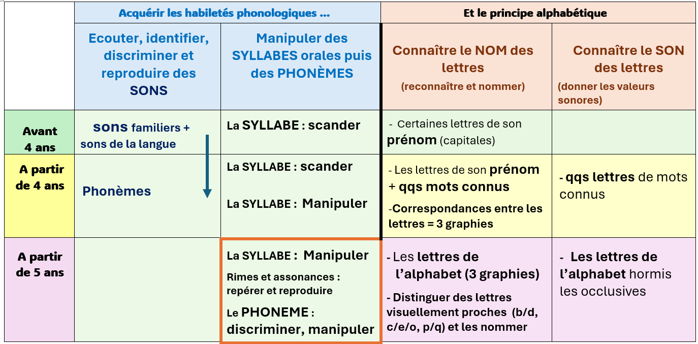

Se préparer à apprendre à lire
Les "thématiques"
Passer de l'oral à l'écrit :
Acquérir les habiletés phonologiques
et le principe alphabétique

Slide 53


Se préparer à apprendre à lire
Passer de l'oral à l'écrit
Les "thématiques"
S'éveiller à
la diversité linguistique
culturel
Objectifs généraux
et modalités
Valorisation de la langue d'origine des enfants multilingues ou non francophones
Approche ludique et réflexive (carte-jeux, jeux, albums, chants, comptines)
Approche comparative

Slide 54
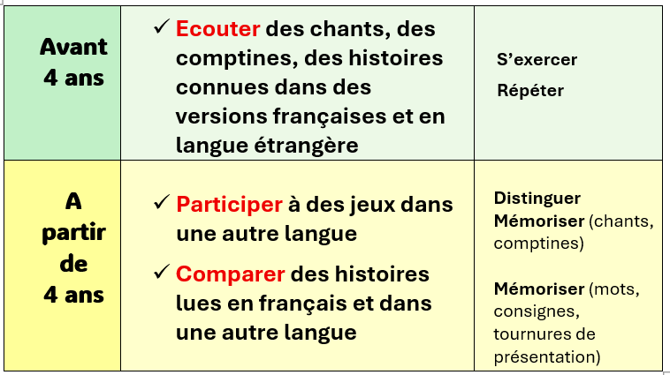
Passer de l'oral à l'écrit
Se préparer à apprendre à lire
Les "thématiques"
S'éveiller à
la diversité linguistique

Slide 55
Se préparer à apprendre à lire
Passer de l'oral à l'écrit
Les "thématiques"
Maintien des 3 axes de travail majeurs :
Ecouter et comprendre différentes formes d'écrit ; initier à une 1ère culture littéraire
Fréquentation de la langue de l'écrit
(textes patrimoniaux, littérature de jeunesse ;
Formes littéraires variées)
Découverte des SUPPORTS de l'écrit (classe)
Découverte des FONCTIONS de l'écrit
(textes injonctifs, documentaires)
Au moins une lecture/jour
2 Sous-Thématiques
Découvrir les supports de l'écrit
Comprendre des textes lus

Slide 56

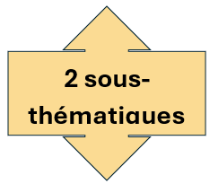
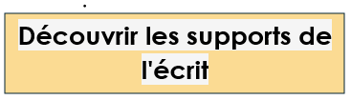

Se préparer à apprendre à lire
Passer de l'oral à l'écrit

Slide 57
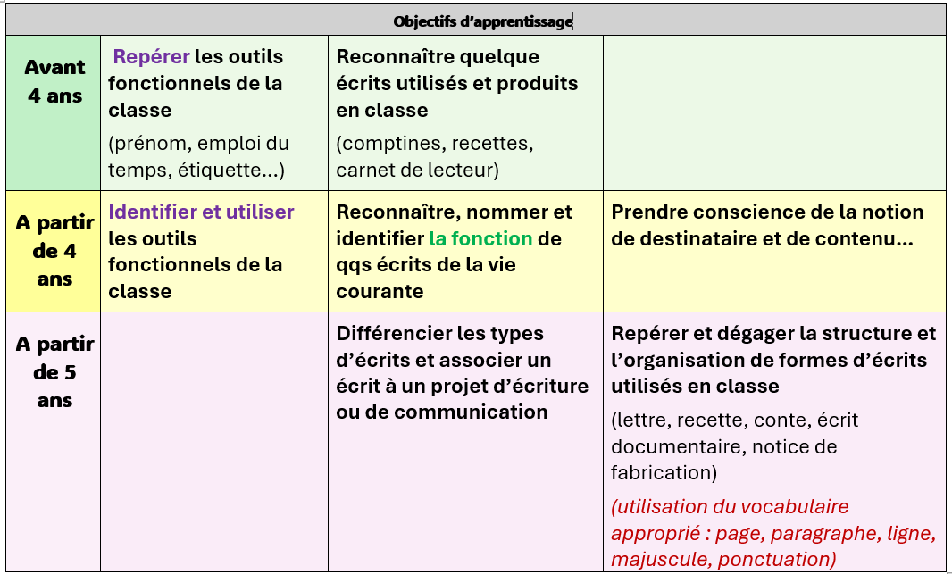
Se préparer à apprendre à lire
Sous-thématique"
Ecouter et comprendre différentes formes d'écrit

Slide 58
Se préparer à apprendre à lire
Sous-thématique"
Ecouter et comprendre différentes formes d'écrit

Slide 59
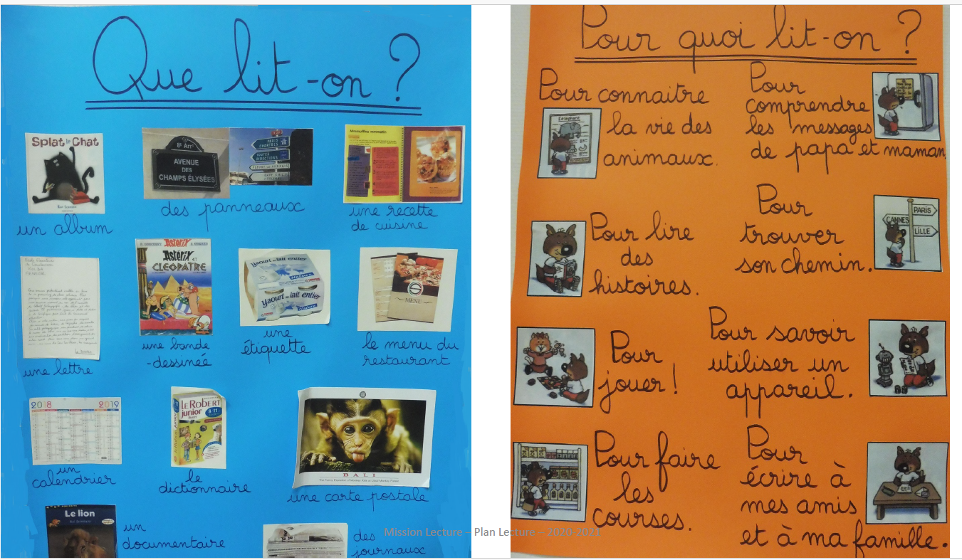

Slide 60
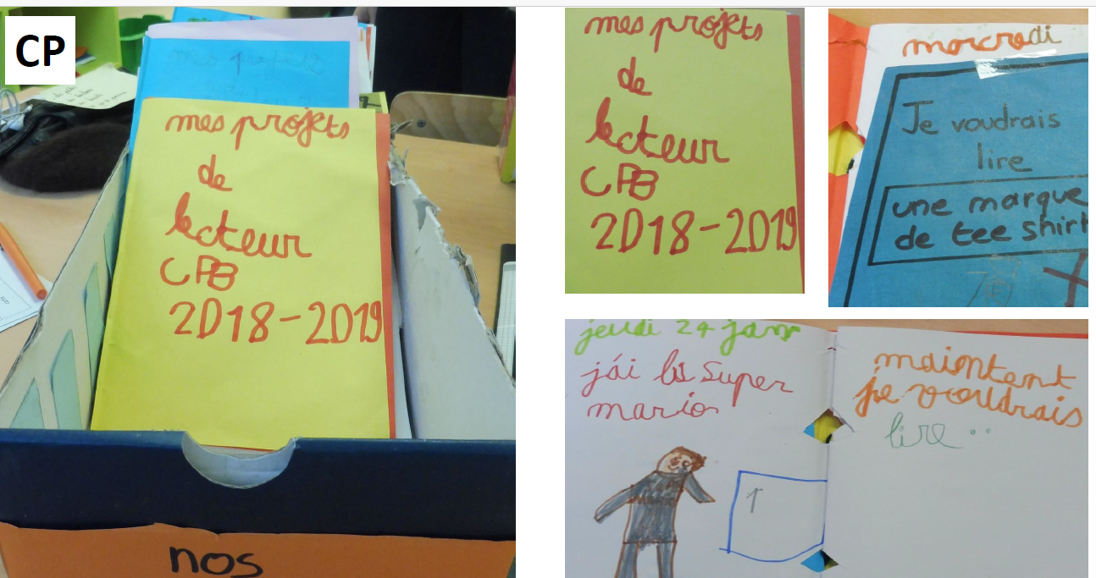

Slide 61
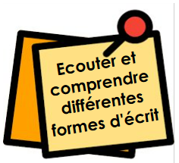




Se préparer à apprendre à lire
Sous-thématique
.
Même progressivité : des textes de plus en plus longs et éloignés de l'oral
Mais des attendus précis et organisés par niveau

Slide 62


Sous-thématique
Se préparer à apprendre à lire

Slide 63



Se préparer à apprendre à lire
Les "thématiques"
Passer de l'oral à l'écrit
"Exemples de réussite" (types de tâches)
Raconter ce que fait le personnage à l'aide d'une marotte (PS)
Raconter l'histoire écoutée plusieurs fois (rappel de récit) à l'aide d'un support (marottes, boîte à histoire...)
Expliquer les motivations des personnages, leurs émotions, leurs relations avec autrui
Raconter une histoire connue, dans son intégralité et sans support

Slide 64




Pour une première culture littéraire à l'école maternelle

Slide 65


Se préparer à apprendre à écrire
Sous-domaine
Passer de l'oral à l'écrit
Apprendre le geste d'écriture
Produire de 1ers écrits

Slide 66


Se préparer à apprendre à écrire
Les "thématiques"
Passer de l'oral à l'écrit

Slide 67

Se préparer à apprendre à écrire
Les "thématiques"
Passer de l'oral à l'écrit
Notes:
Acquérir le langage oral
Passer de l’oral à l’écrit : se préparer à apprendre à lire
Passer de l’oral à l’écrit ; se préparer à apprendre à érire

Slide 68



Les "thématiques"
Passer de l'oral à l'écrit
Se préparer à apprendre à écrire
Produire de 1ers écrits
Notes:
Acquérir le langage oral
Passer de l’oral à l’écrit : se préparer à apprendre à lire
Passer de l’oral à l’écrit ; se préparer à apprendre à érire

Slide 69













Se préparer à apprendre à écrire
Les "thématiques" :
Passer de l'oral à l'écrit
Notes:
Acquérir le langage oral
Passer de l’oral à l’écrit : se préparer à apprendre à lire
Passer de l’oral à l’écrit ; se préparer à apprendre à érire

Slide 70
Se préparer à apprendre à écrire
Les "thématiques"
Passer de l'oral à l'écrit
Notes:
Acquérir le langage oral
Passer de l’oral à l’écrit : se préparer à apprendre à lire
Passer de l’oral à l’écrit ; se préparer à apprendre à érire

Slide 71
Les "thématiques"
Passer de l'oral à l'écrit
Se préparer à apprendre à écrire

Slide 72


JUIN 2025
DDEC 44/ISFEC ATLANTIQUE
PROGRAMME 2025
CYCLE 1
Cathy NAJM
Mauricette BODIN

Slide 73



Guides Eduscol
12 livrets d’accompagnement sont prévus. Parution en avril 2025.
PADLET :
https://digipad.app/p/1090450/7029d567f49b5
Notes:
​

Slide 74


Guides Eduscol
Disponible sur le site suivant :
https://eduscol.education.fr/105/mobiliser-le-langage-dans-toutes-ses-dimensions-cycle-1

Slide 75

Merci
de votre attention !
Bonne Bonne mise en œuvre de ce programme

Slide 76



